Slide 1



计算机组成原理
熊波涛
2020年秋季学期
讲义内容来自国内外多所大学讲义拼接，未授权，未引用，勿传播，勿商用。

Slide 2
教学计划
第一模块：绪论
补充： VLSI基础
第二模块：运算系统
补充： 大作业1
第三模块：存储系统（重点）
补充： 大作业2
第四模块：指令系统（重点）
第五模块：中央处理器（重点）
补充： 大作业3
第六模块：基于ARM Cortex-M的SoC设计
补充： 前沿进展

Slide 3
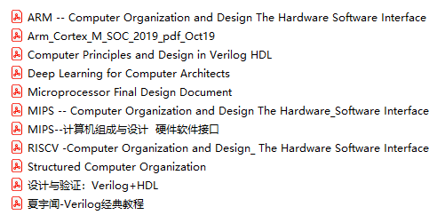
参考资料
电子版分享链接: http://pan.dlut.edu.cn/share?id=zmtrsdskj8ms

Slide 4
上课时间：
周三：09:50~11:25 A-101
周五：15:10~16:45 A-101
答疑时间：
周三下午 开发区信息楼
提前预约: xiongbotao@dlut.edu.cn
考核方式：
平时成绩 60
考试成绩 40

